Slide 1
Төрээн чогаал 5 класс Николай Куулар «Танаа-Херелдиң чуртунда»
Тургузукчузу:
Монгуш Чаяна Анатольевна
Чөөн-Хемчик кожууннуң
Хөндергей ортумак школазының
тыва дыл болгаш чогаал башкызы

Slide 2
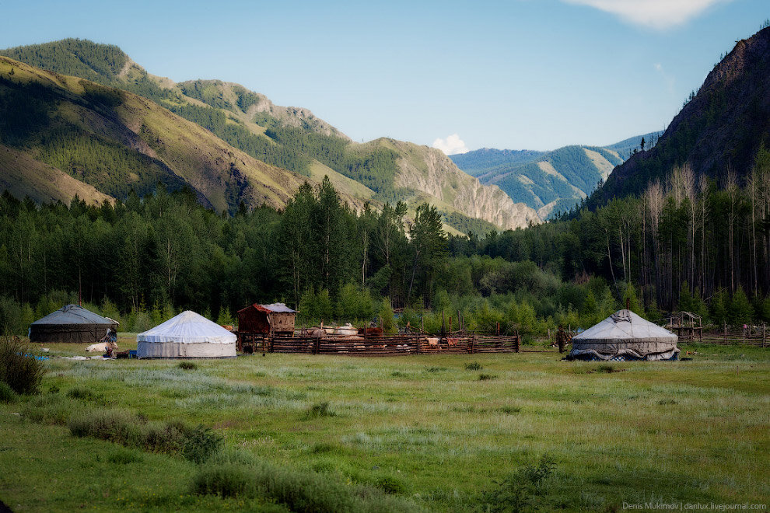
Николай Куулар «Танаа-Херелдиң чуртунда»

Slide 3
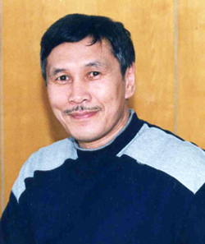
Николай Шагдыр-оолович Куулар
1958 чылдың апрель 4-те Өвүрнүң Торгалыг суурга төрүттүнген. Шүлүкчү, прозачы, очулдурукчу. Россияның Чогаалчылар болгаш Журналистер эвилелдериниң кежигүнү. Тыва Республиканың культуразының алдарлыг ажылдакчызы.

Slide 4
Словарь-биле ажыл:
Даянгыыш – хол-биле даянып кылаштаарынга херек чиңге ыяш.
Дең – ужун изиг үсче азы керосинче суп каан өзээ кыварга, чырый бээр чырыткы; лаа.
Чеп – амытаннар дүгү-биле эжип (долгап) каан баг.
Багана – өг быжыглаары-биле үстүү ужун хараачага үстүргеш, алдыы ужун суугу чанынга шанчып каар ыяш.
Куй – чер алдында, даг, хая ийинде кирер аастыг, ханы, хос чер.
Кулаш – Ийи талаже хере сунган холдарның аразының салаалар баштарынга чедир хемчээли.
Шалбалаар – аргамчыны тудуп алыр дээн малының углай октаары.

Slide 5
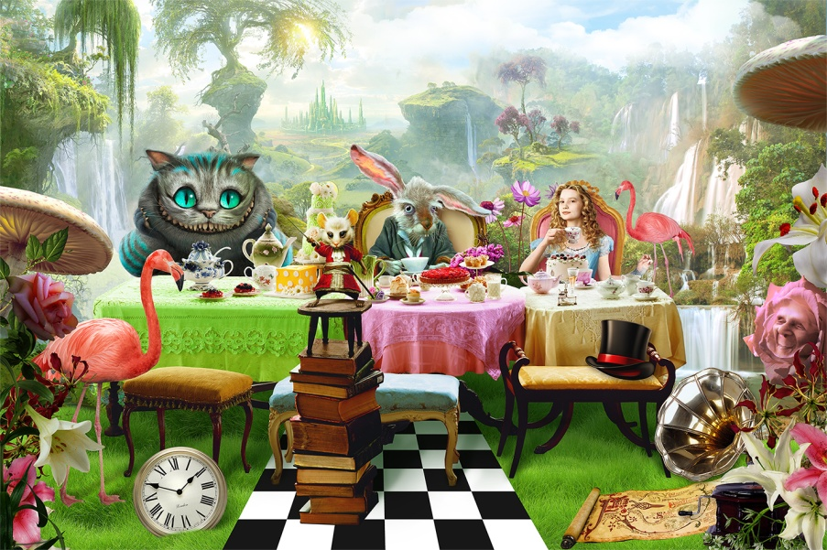
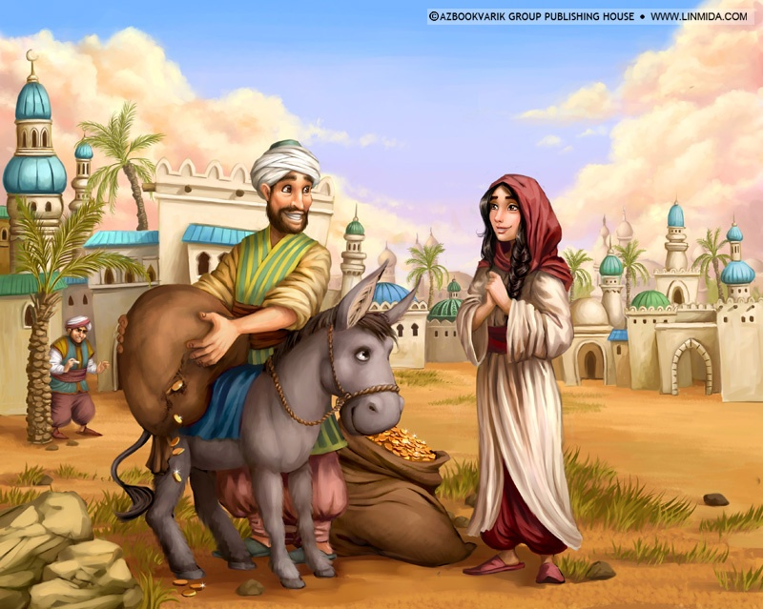
Чурук-биле ажыл:
Чуруктарның дузазы-биле чогаалдарның аттарын тывар.
Н.Кууларның «Танаа-Херелдиң чуртунда» деп чогаал-биле дөмей талаларын тодарадыр.

Slide 6
Кымның овур-хевирил?
Бажыӊга онаалга:
«… Ийи адыр кылдыр өрүп каан чиңгежек кежегелиг, өшкү кежи алгы чүвүрлүг, кандыг-ла бир пөстен даараан хөйлеңниг, бажында улустуң ам кедип турар бөрттери дег эвес, чиктии кончуг бөрттүг, хүнге додуккан хүрең арын-шырайлыг, чиңге даянгыыштыг…»
Бичии уругларныӊ аажы-чаӊын чогаалдан тодарадып, таблицаны долдурар
(Номнуӊ 158 дугаар арынында 5 дугаар айтырыгга харыылаар)
а) Түмен-Байыр
б) Кадарчы оол
в) Танаа-Херел

